Slide 1
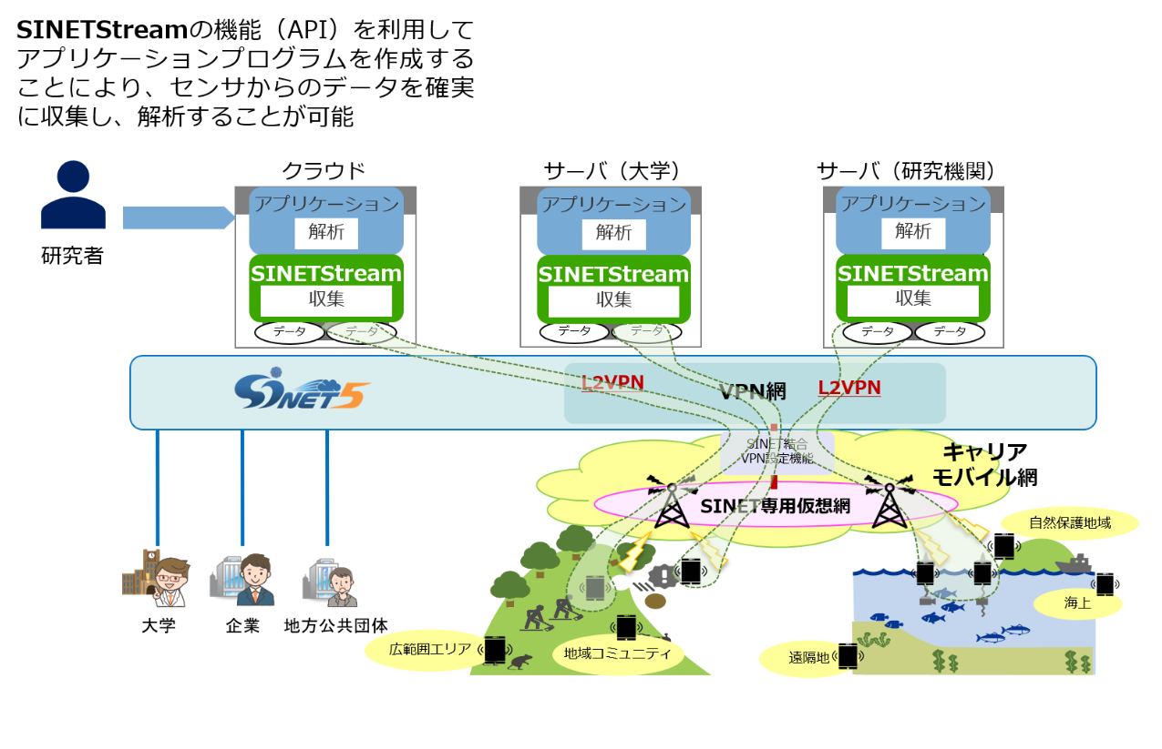
https://www.nii.ac.jp/news/release/2019/1225.html
NII news
https://www.sinetstream.net/
Homepage
https://youtu.be/Z0wlUi4lr6c
Youtube
https://pages.github.com/
GitHub

Slide 2
三年生のアンケート
Ｑ１．黄研究室の所属を希望しているか？
Ｑ２. Are you going to graduate school (院生) or job hunting (就職)?
Ｑ３．研究分野を決めますか？
what?
Ｑ４．研究テーマを決めますか？
what?
Ｑ５．将来には、何になりたいんですか？
what?
Ｑ６．よろしければ、あなたのＧＰＡを教えてお願いします。
Please send your answers to my email address: rhuang@hosei.ac.jp

